Slide 1
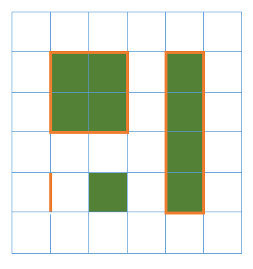

Matematiikkaa 3b
Geometria I, Piiri ja pinta-ala

Slide 2
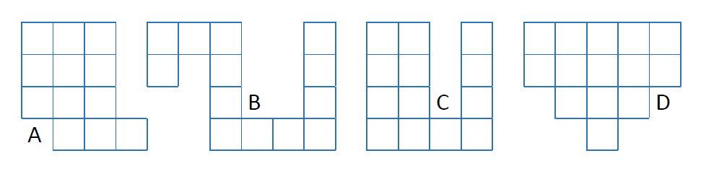

Pinta-aloja
Arvioi ensin, mikä tasokuvio on suurin.
Laske, kuinka monesta neliöstä ne muodostuvat.
Osuitko oikeaan?
2

Slide 3
Pinta-ala on 16 neliötä
Piirrä vihkoosi tasokuvioita,
joista jokainen muodostuu 16 neliöstä eli vihkon ruudusta.
Mittaa jokaisen piiri eli ympärysmitta.
Pituusyksikkö on ruutuvihkosi
ruudun sivun eli (neliön sivun) pituus.
Tee mittauksistasi taulukko, jossa on sekä pinta-ala että piiri.
Väritä se tasokuvio, jonka ympärysmitta on pienin.
3

Slide 4
Piiri on 24 neliön sivua
Piirrä vihkoosi suorakulmioita,
joiden piiri eli ympärysmitta on 24 neliön sivun mittaa,
yksi neliö on ruutuvihkon ruutu.
Mittaa suorakulmioidesi pinta-alat.
Merkitse tulos kuvion viereen.
Minkälaisen suorakulmion pinta-ala on suurin?
4

Slide 5
Piiri on 12 neliön sivua
Piirrä vihkoosi suorakulmioita,
joiden piiri eli ympärysmitta on 12 neliön sivua.
A) Kuinka monta erilaista suorakulmiota voit piirtää?
Jos kuvio on eri asennossa, mutta muuten samanmuotoinen,
niin se ei ole uusi kuvio.
B) Valitse pinta-alan mittayksikkö ja mittaa suorakulmioiden pinta-alat. Järjestä ne pinta-alan mukaan suuruusjärjestykseen.
C) Väritä suurin suorakulmio.
5

Slide 6
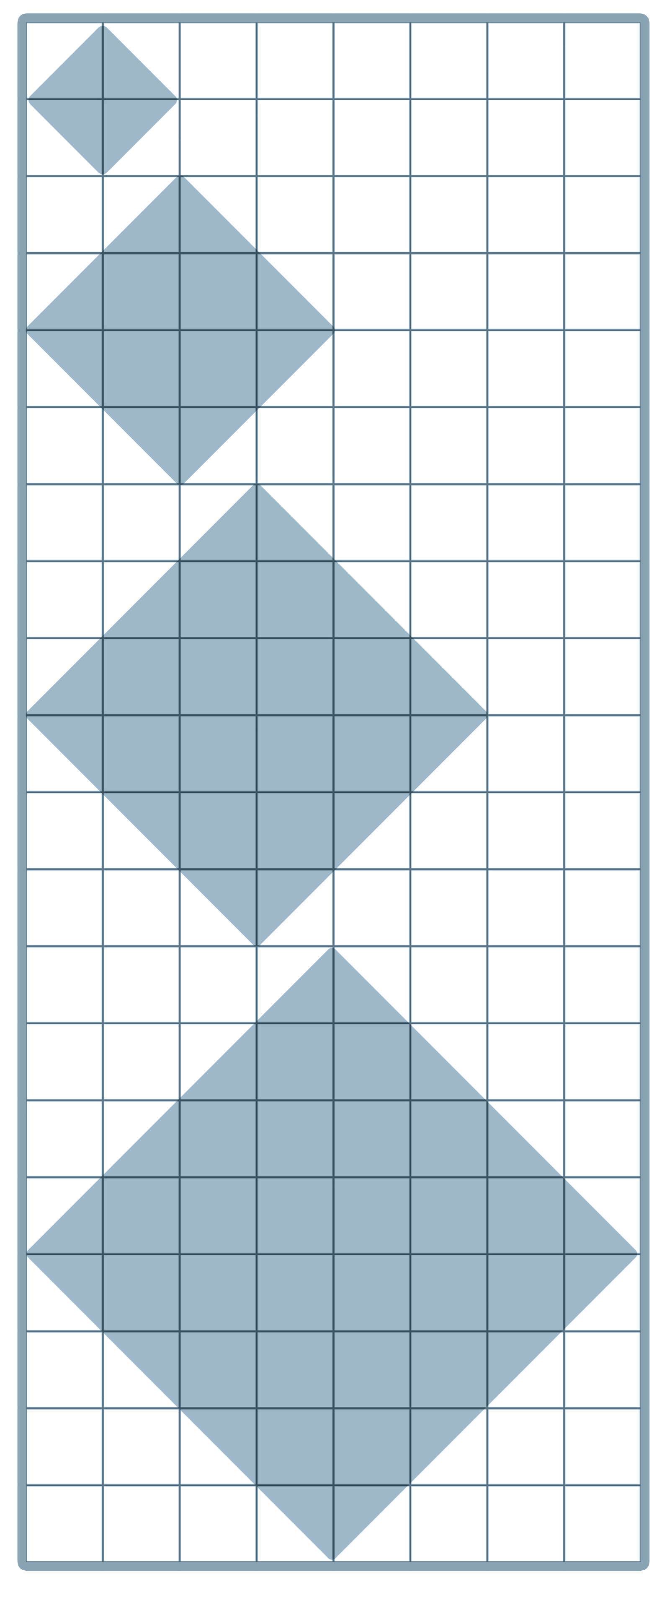
Jäljennä neliöt vihkoosi
Jatka neliöiden sarjaa, jos tilaa riittää.
Mittaa neliöiden pinta-alat.
Käytä yksikkönä pikkuneliön pinta-alaa. Jatka myös mittalukujen jonoa.
6

Slide 7
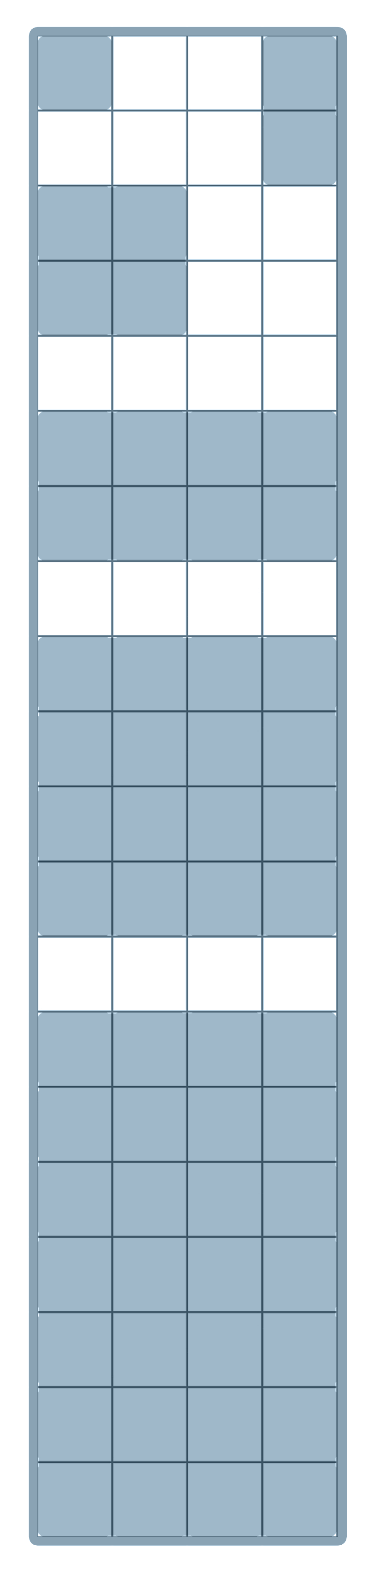
Jäljennä suorakulmiot vihkoosi
Jatka suorakulmioiden sarjaa samalla tavalla.
Mittaa niiden pinta-alat.
Käytä yksikkönä pikkuneliön pinta-alaa. Jatka myös mittalukujen jonoa.
7

Slide 8
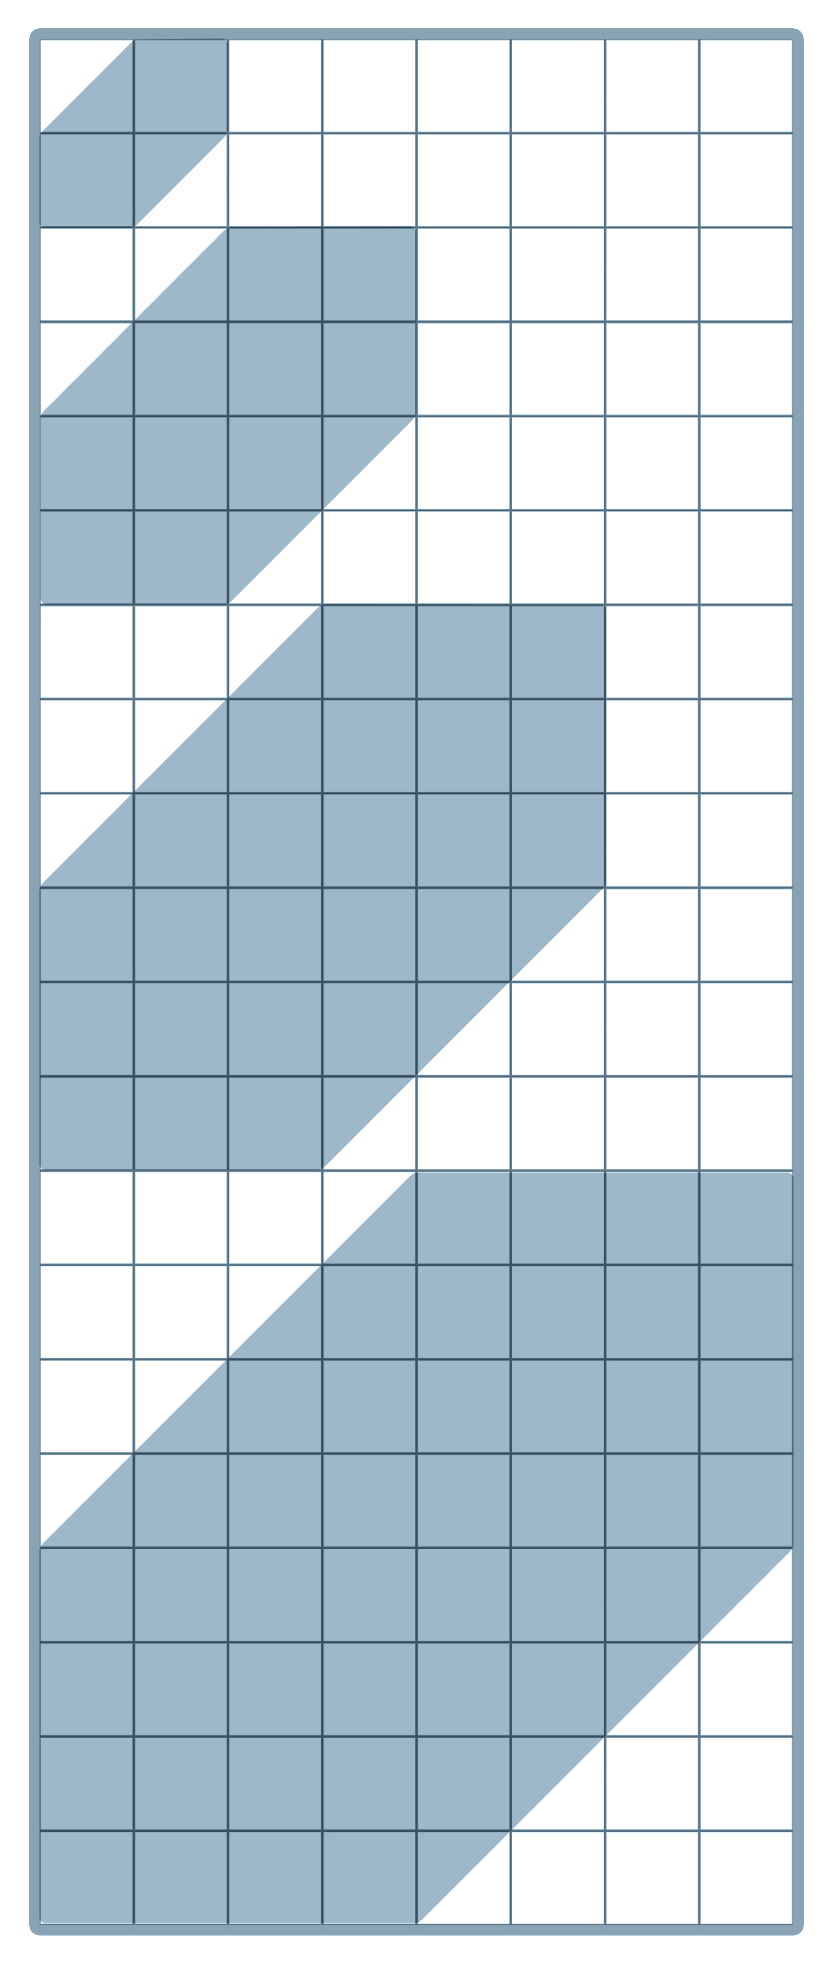
Jäljennä kuusikulmiot vihkoosi
Jatka tasokuvioiden sarjaa samalla tavalla.
Mittaa niiden pinta-alat.
Käytä yksikkönä pikkuneliön pinta-alaa. Jatka myös mittalukujen jonoa.
8

